Slide 1
Особенности организации и проведения государственной итоговой аттестации по образовательным программам основного общего образования в 2021-2022 году

Slide 2
Нормативно-правовое обеспечение:
Федеральный закон «Об образовании в Российской Федерации» от 29.12.2012 № 273-ФЗ (ст.59)
Порядок проведения государственной итоговой аттестации по образовательным программам основного общего образования, утвержденный приказом Минпросвещения РФ от 07.11.2018 № 189/1513

Slide 5
Допуск к ГИА
обучающиеся, не имеющие академической задолженности, в том числе за итоговое собеседование по русскому языку, и в полном объеме выполнившие учебный план или индивидуальный учебный план (имеющие годовые отметки по всем учебным предметам учебного плана за IX класс не ниже удовлетворительных). протокол педагогического совета о допуске , приказ о допуске к ГИА

Slide 6
Итоговое собеседование
Сроки – вторая среда февраля (9 февраля)
Резерв – вторая среда марта и первый понедельник мая (9 марта и 16 мая)

Slide 7
Оценивается по системе «зачет»/ «незачет»
Наличие результата «зачет» за итоговое собеседование является одним из условий допуска к ГИА-9

Slide 8
Порядок проведения ГИА-9
2021/2022
Обязательные предметы:
русский язык
математика
+2 предмета по выбору
(физика, химия, биология, история, география, информатика и ИКТ, иностранные языки, обществознание, литература)
Аттестат = успешные результаты ГИА
по четырем учебным предметам
Notes:
8

Slide 9
Выбранные обучающимся учебные предметы указываются в заявлении, которое он подал в образовательную организацию до 1 марта текущего года.

Slide 10
Сроки ОГЭ
Досрочный период (конец апреля – середина мая).
Основной период (конец мая – конец июня).
Дополнительный период (сентябрь 2022 года)

Slide 11
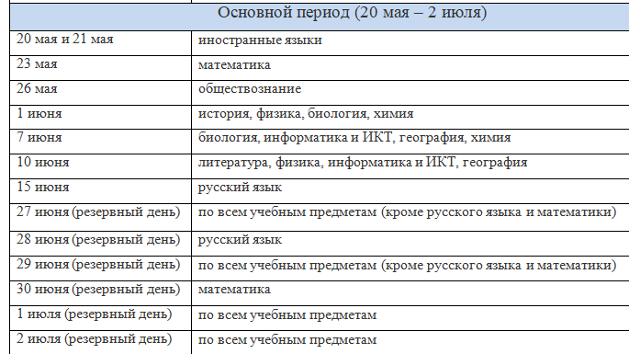

Slide 12
Проведение ГИА
Для каждого обучающегося выделяется отдельное рабочее место.
Допуск в ППЭ
Допуск обучающихся в ППЭ осуществляется при наличии у них документов, удостоверяющих их личность, и при наличии их в списках распределения в данный ППЭ.

Slide 14
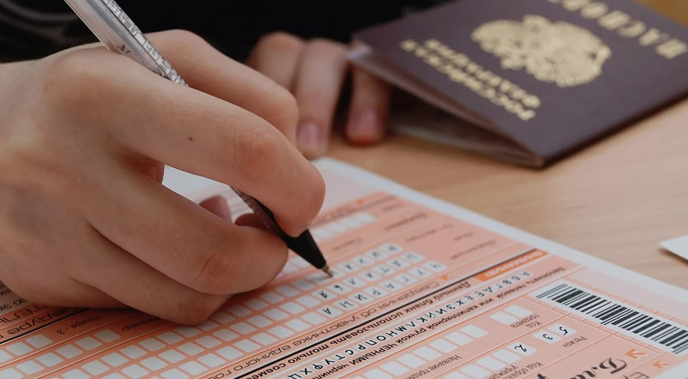
Во время экзамена на рабочем столе обучающегося, помимо экзаменационных материалов, находятся:
Черная гелевая ручка;
документ, удостоверяющий личность;
средства обучения и воспитания ;
лекарства и питание (при необходимости);
КИМы и черновики.
Иные вещи обучающиеся оставляют в специально выделенном в аудитории месте.

Slide 15
Проведение ГИА

Slide 16
Удаление с экзамена
Лица, допустившие нарушение устанавливаемого порядка проведения ГИА, удаляются с экзамена.
Организаторы или общественные наблюдатели приглашают уполномоченных представителей ГЭК, которые составляют акт об удалении с экзамена и удаляют лиц, нарушивших устанавливаемый порядок проведения ГИА, из ППЭ.
Акт об удалении с экзамена в тот же день направляются в ГЭК для учета при обработке экзаменационных работ.

Slide 17
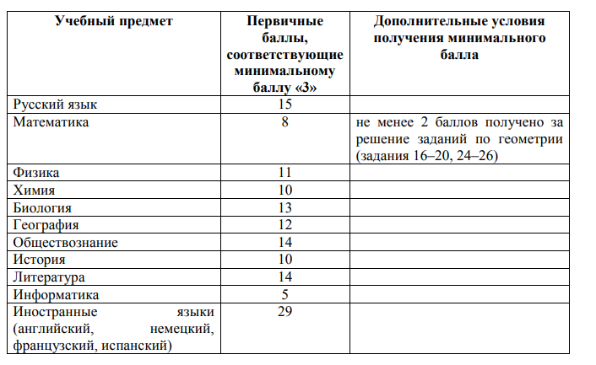
Минимальные баллы ОГЭ

Slide 18
При прохождении ГИА-9 наличие неудовлетворительного результата более чем по двум учебным предметам не позволяет выпускнику повторно участвовать в экзаменах по данным учебным предметам в основные сроки. Участие в ГИА возможно не ранее 1 сентября 2022 г.

Slide 19
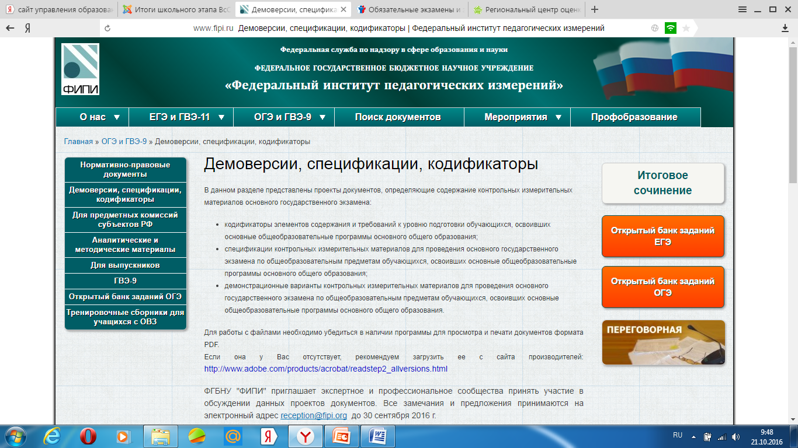
Информационное сопровождение

Slide 20
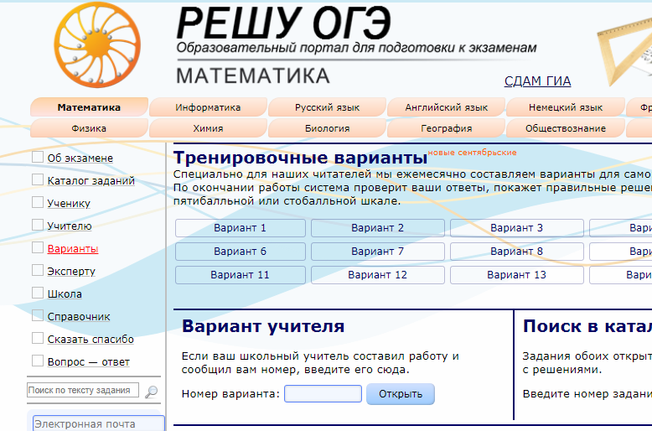

Slide 21
Итоговые отметки
Итоговые отметки за 9 класс по русскому языку, математике и двум учебным предметам, сдаваемым по выбору обучающегося, определяются как среднее арифметическое годовой и экзаменационной отметок выпускника и выставляются в аттестат целыми числами в соответствии с правилами математического округления.

